Slide 1
Quelle est la date aujourd’hui?
mardi,
le vingt-sept septembre
jour = ?
mois = ?
date = ?
aujourd’hui = ?
Notes:
Pupils were introduced to this routine in the summer term of Y3 and in Y4 but may need reminding.
This will help remind them of the days of the week, keep working the numbers and help them remember some essential vocabulary e.g. day / month etc.
This slide can be adapted obviously to fit the day of the week / month.

Slide 2

Quelle heure est-il ?
1 | Il est _______ heures vingt-cinq.
2 | Il est _______ moins cinq.
3 | Il est une heure moins _______.
4 | ___ ______ deux heures cinq
5 | Il est trois heures moins _________.
6 | Il est une heure _________.
7 | Il est ________ heures moins vingt.
8 | Il est cinq heures moins ____
9 | _____ ___ _________ pile.
Notes:
To photocopy A5 size. Teacher reads times and students complete on the sheet
Pile = on the dot
Answers appear in green on next slide.

Slide 3
Quelle heure est-il ?
1 | Il est _______ heures vingt-cinq.
2 | Il est _______ moins cinq.
3 | Il est une heure moins _______.
4 | ___ ______ deux heures cinq
5 | Il est trois heures moins _________.
6 | Il est une heure _________.
7 | Il est ________ heures moins vingt.
8 | Il est cinq heures moins ____
9 | _____ ___ _________ pile.
onze
midi
vingt
Il est
le quart
et demie
cinq
dix
Il est
six heures
Notes:
To photocopy A5 size. Teacher reads times and students complete on the sheet
Pile = on the dot
Answers appear in green

Slide 4
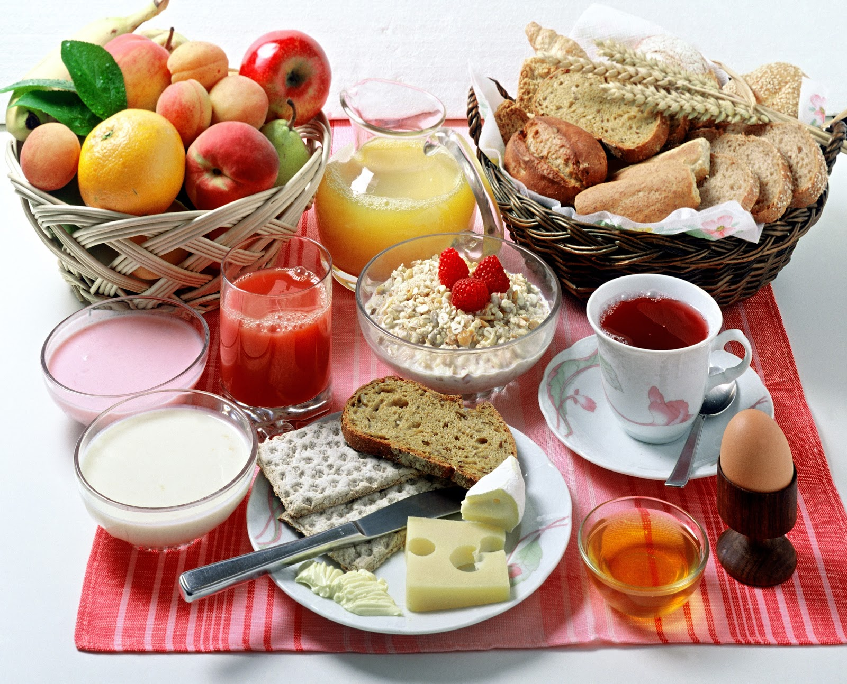
À quelle heure manges-tu le petit déjeuner?
Le petit déjeuner
Notes:
Qu’est -ce tu manges pour le petit déjeuner? (What do you have for breakfast?)
Je mange….. (I eat)...
un yaourt (a yoghurt), des céréales (cereals), du pain, (bread), du pain grillé (a piece of toast), des fruits (fruit), du beurre (butter), de la confiture (jam),du lait (milk), du thé (tea), du café (el) (coffee), du chocolat chaud (hot chocolate), du jus d’orange (orange juice)
À quelle heure manges- tu le petit déjeuner (What time do you have breakfast?)

Slide 5
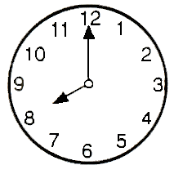
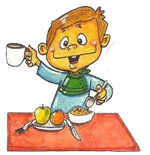
Je mange le petit déj à huit heures.

Slide 6
Je mange…
Qu’est -ce que tu manges au petit déj?
Je bois…
des fruits
un yaourt
du thé
du pain
des céréales
Le petit déj
Notes:
Qu’est -ce que tu manges pour le petit déjeuner? (What do you have for breakfast?)
Je mange….. (I eat)...
un yaourt (a yoghurt), des céréales (cereals), du pain, (bread), du pain grillé (a piece of toast), des fruits (fruit), du beurre (butter), de la confiture (jam),du lait (milk), du thé (tea), du café (el) (coffee), du chocolat chaud (hot chocolate), du jus d’organge (orange juice)
À quelle heure manges- tu le petit déjeuner (What time do you have breakfast?)

Slide 7
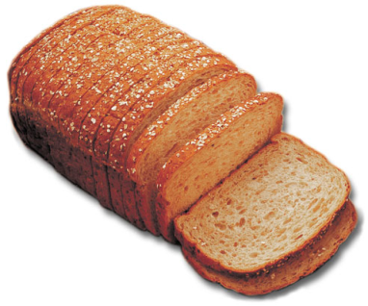
Qu’est -ce que tu manges?
Je mange du pain

Slide 8
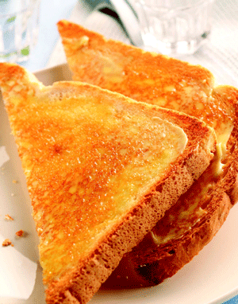
Qu’est -ce que tu manges?
Je mange du pain grillé.

Slide 9
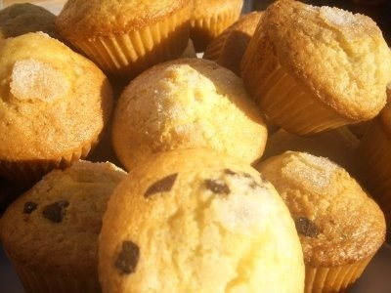
Qu’est -ce que tu manges?
Je mange des madeleines.

Slide 10
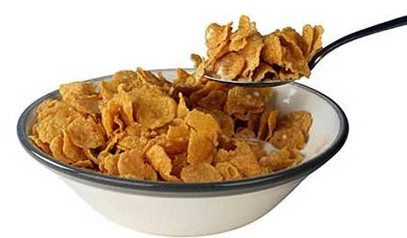
Qu’est -ce que tu manges?
Je mange des céréales.

Slide 11
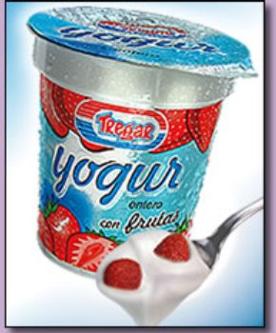
Qu’est -ce que tu manges?
Je mange un yaourt.

Slide 12
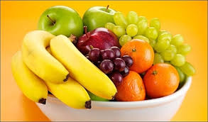
Qu’est -ce que tu manges?
Je mange des fruits.
Notes:
Ask pupils to name any fruit they know – they should remember
une banane
une pomme
un orange
Des raisins
Une poire

Slide 13
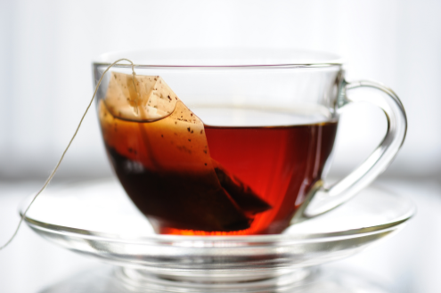
Qu’est -ce que tu bois?
Je bois du thé.

Slide 14
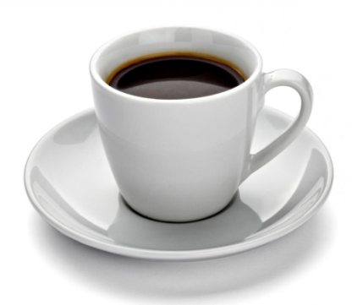
Qu’est -ce que tu bois?
Je bois du café.

Slide 15
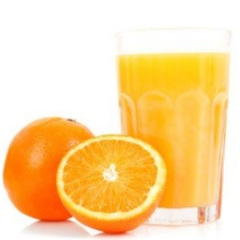
Qu’est -ce tu bois?
Je bois un jus d’orange.

Slide 16
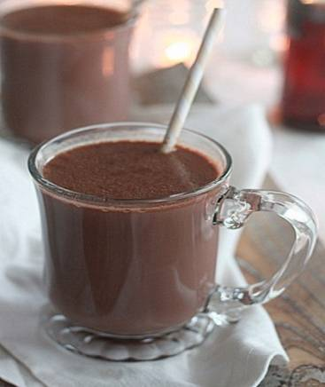
Qu’est -ce que
tu bois?
Je bois du chocolat chaud.

Slide 17
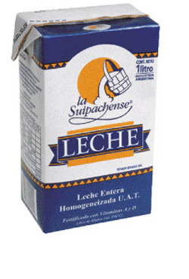
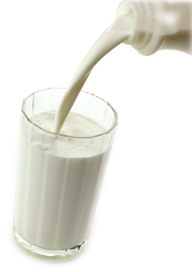
Qu’est -ce que
tu bois?
Je bois du lait.

Slide 18
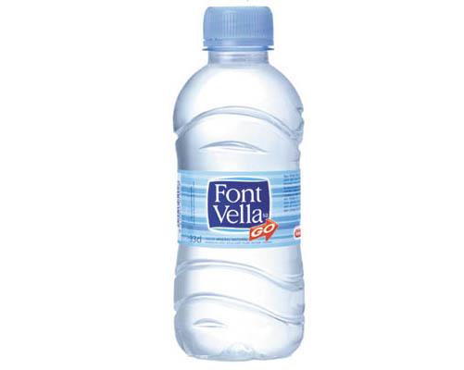
Qu’est –ce que
tu bois?
Je bois de l’eau

Slide 19
A | B | C
D | E | F
G | H | I
Notes:
Slide to practise recall – See earlier powerpoints for more detailed instructions about how to use this slide for progressive recall activities.

Slide 20
Notes:
Recall work.

Slide 21
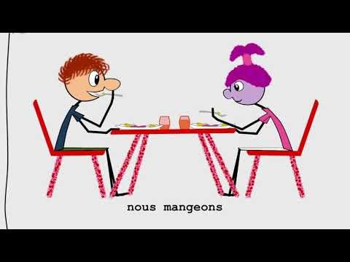
Au petit déjeuner
https://www.youtube.com/watch?v=d5U4kDDBCVA
Notes:
Catchy breakfast song

Slide 22
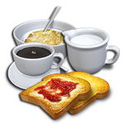
Read the text and answer the questions in English.
Salut
Je m’appelle Rose. J’ai quatorze ans. Les jours de college, je mange le petit déj à sept heures. Normalement je mange des céréales et je bois du thé. Le samedi et le dimanche, je mange le petit déj à neuf ou dix heures. Je mange des croissants et je bois du chocolat chaud.
How old is Isabel?
What time does she have breakfast during the week?
What does she have?
When does she have something different?
What does she have?
What time does she eat breakfast at the weekend?
14
7 o’clock
Cereal and tea
Saturdays and Sundays
Croissants and hot chocolate
9 or 10 o’clock

